Slide 1
Git Review
2022 Uriah Xuan

Slide 2
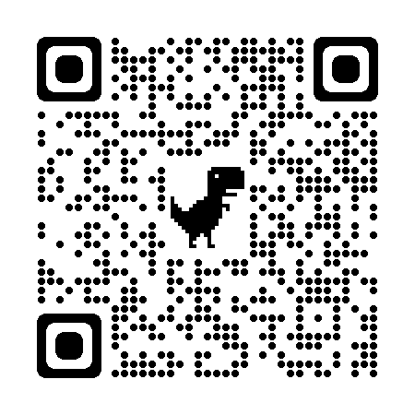
Who am I?
國立臺北科技大學 109 資訊工程系 黃漢軒。
前北科程式設計社講者與幹部。
興趣是全端設計、軟體工程、軟體設計、地理資訊系統。
這是我的個人網頁，不是點名表單

Slide 3
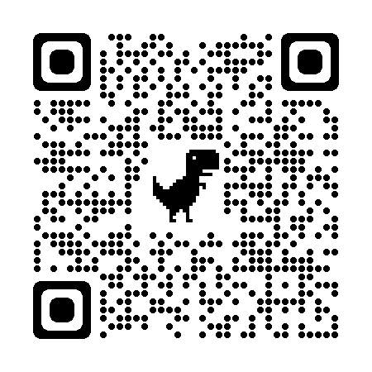
Slido (2194293)
https://www.slido.com/
你可以在這裡匿名詢問問題。

Slide 4
Goal
複習 Git 基礎操作
複習 Git 基礎概念
認識其他進階操作（merge、reset、clone）
SSH Public-Key 的介紹

Slide 5
Git 簡介

Slide 6
What is Git?
版本控制工具。
可以讓你新增版本、回朔版本、合併兩個不同的版本…等操作。
是個與人協作專案非常有用的工具。

Slide 7
Why am I need Git?
可以不用用 Line 傳 Code。
可以與人在使用 Git 的應用程式溝通，例如 Github。
可以更方便的回朔版本。

Slide 8
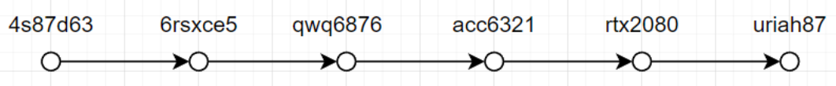
Conception of Version
當你的專案變更時，你就會有新的版本。
這個新的版本是繼承舊的版本做一些修改，然後變成了新的版本。
所以概念上來說，如果你只有一個 branch 的情況下，他是一個鏈結。

Slide 9
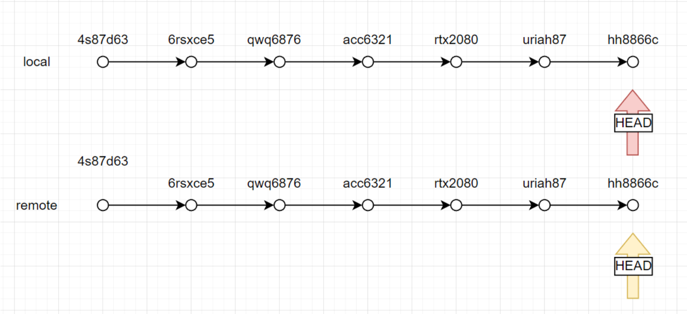
Terminologies
HEAD：當前版本控制時最新的節點。
Remote-side：通常泛指 git 在雲端上的版本庫。
Local-side：通常泛指 git 在本地端上的版本庫。

Slide 10
Git 部分操作

Slide 11
Commit a version
利用 git add 來新增必要的檔案。
利用 git commit 來創立版本。
利用 git push 來將分支（branch）推上遠端版本庫。

Slide 12
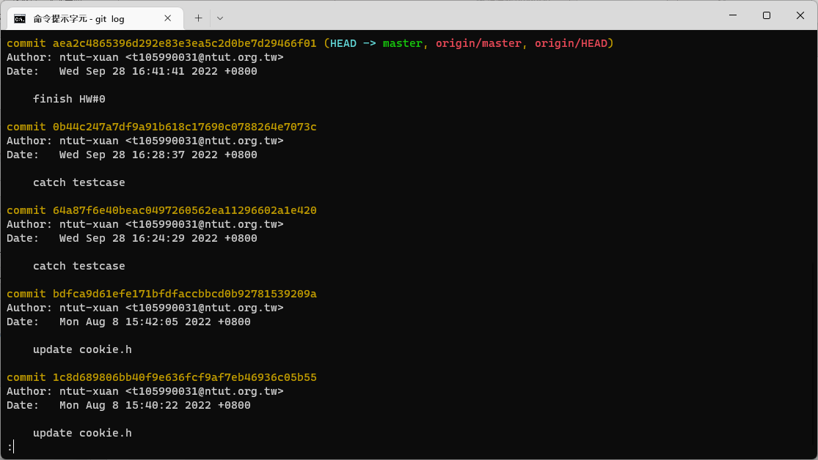
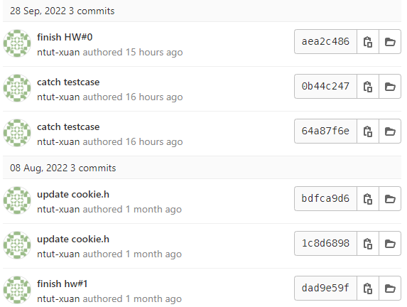
Know your version
使用 git log 來知道。

Slide 13
Push
分支推上遠端版本庫（Remote-side）時，遠端版本庫與本地版本庫（local-side）就會統一。
Push 的目標是為了統一兩端的版本庫，有不統一的情況嗎？
如果有多個 local-side 呢？

Slide 14
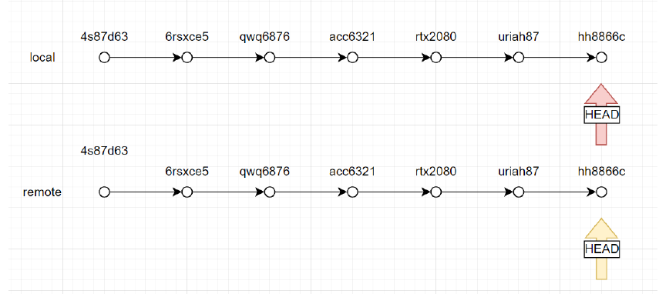
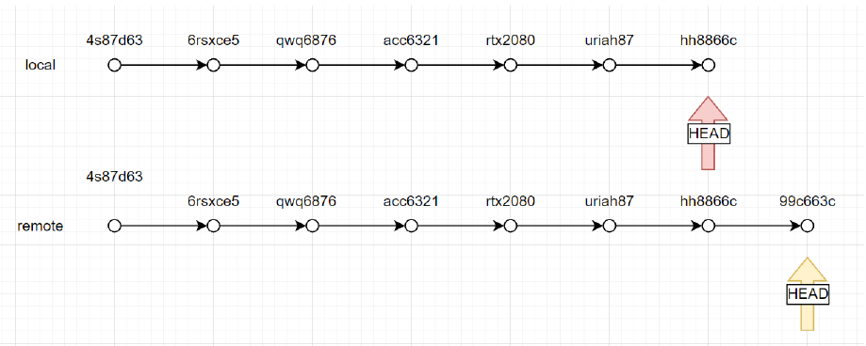
Push rejected
▲原本的 branch
▲ 在 Gitlab 上做了一次 commit

Slide 15
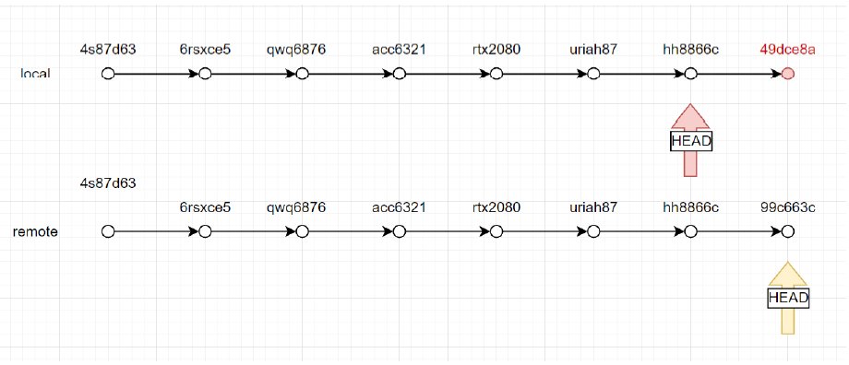
Push rejected (Cont.)
▲ 在 local 端做一次 commit，造成兩端不同步，Push Rejected。

Slide 16
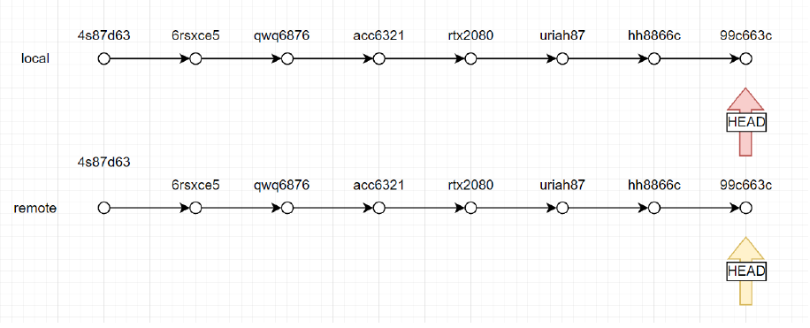
How to solve the Push rejected? (Reset)
先使用 git pull 來同步兩端的版本資料庫，然後再進行修改與 commit。
寫專案前先 git pull 來養成好習慣！

Slide 17
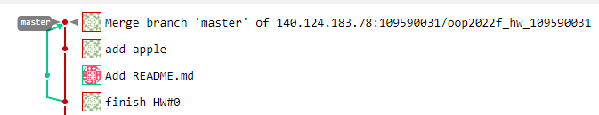
How to solve the Push rejected? (Reality)
遠端版本庫被別人修改。
本地版本庫也被自己修改。
push rejected
git pull
git commit
push and merge!

Slide 18
一些實用的 Git 操作

Slide 19
git clone <url>
將專案從遠端版本庫複製到本地版本庫。

Slide 20
git reset <version>
將專案版本回朔到目標版本。
加個 --hard 來讓檔案直接被修改。（非常危險！）

Slide 21
git remote
用來設定 remote 的目標連結，以下列舉一些常用的：
git remote add <name> <url> 新增名為 <name> 的 remote 目標連結。
git remote set-url <name> <url> 設定名為 <name> 的 remote 目標連結。
git remote get-url <name> 取得名為 <name> 的 remote 目標連結。

Slide 22
SSH Key on Gitlab

Slide 23
SSH Key on Gitlab
Gitlab/Github 支援讓你使用 Public Key Authentication 來驗證身分。
Public Key Authentication 會生成私鑰與公鑰（非對稱加密）。
上傳時，將資料透過私鑰進行加密，在 Gitlab/Github 時使用公鑰進行解密，確認資訊無虞則代表身分驗證成功。
每個系統所生成的公鑰與私鑰都會不同，所以進行身分驗證時，必須要使用已經設置公鑰至 Gitlab 的系統。

Slide 24
Q&A
(also answer the problem on Slido)

Slide 25
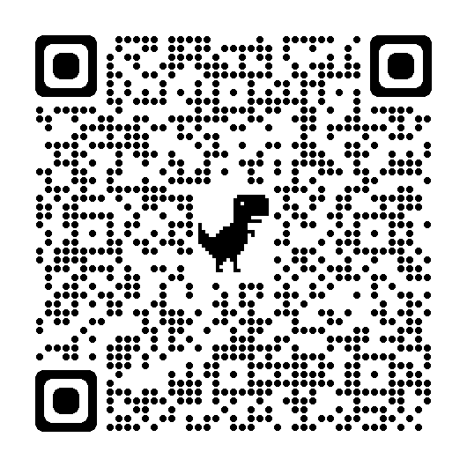
第一次助教課課程結束，感謝大家的聆聽
回饋表單

